Slide 1

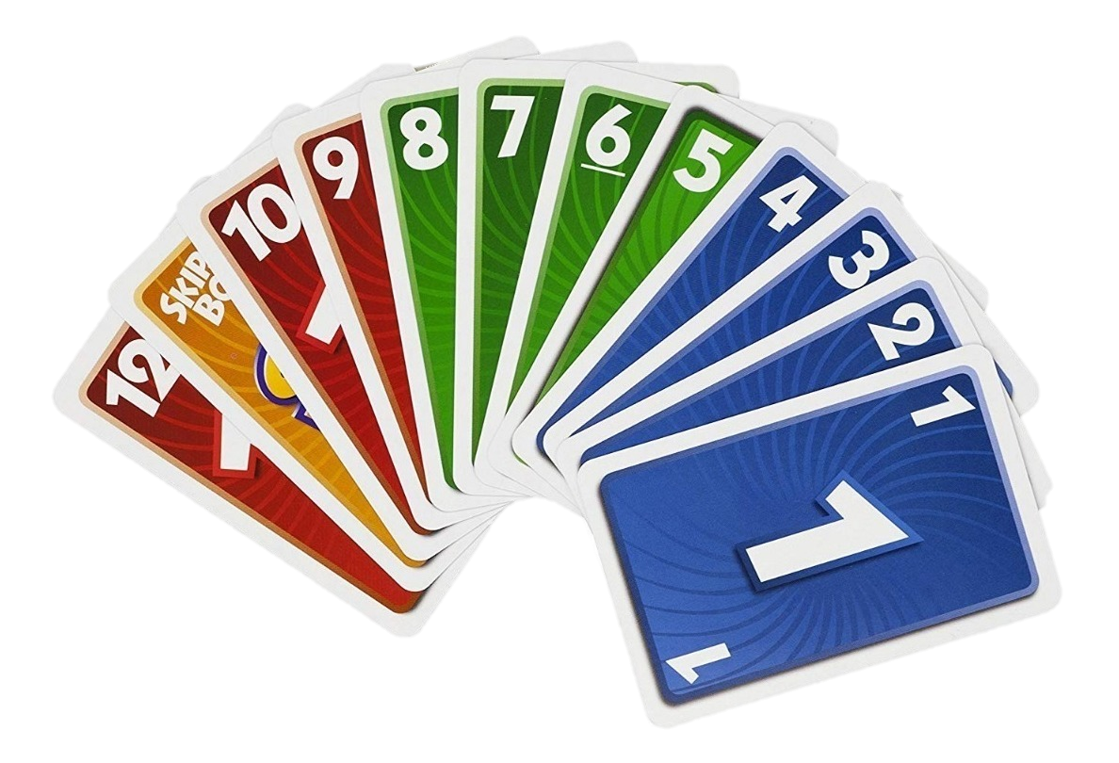



Meilensteinpräsentation III
Programmierprojekt 2020
Implementierung von Skip-Bo ©
Gruppe:
Manuela Wildi
Rao Rohan Girish
Guillaume Joyet
Janni Batsilas
Quelle: mercadolibre.com

Slide 2





Übersicht
Outline / Spieldemonstration
Spiellogik
Technische Eigenheiten
Standpunkt / Zwischenresümee
Mlst.-Präsentation Nr. III / Gruppe 15

Slide 3
Übersicht
Outline / Spieldemonstration
Spiellogik
Technische Eigenheiten
Standpunkt / Zwischenresümee
Mlst.-Präsentation Nr. III / Gruppe 15

Slide 4
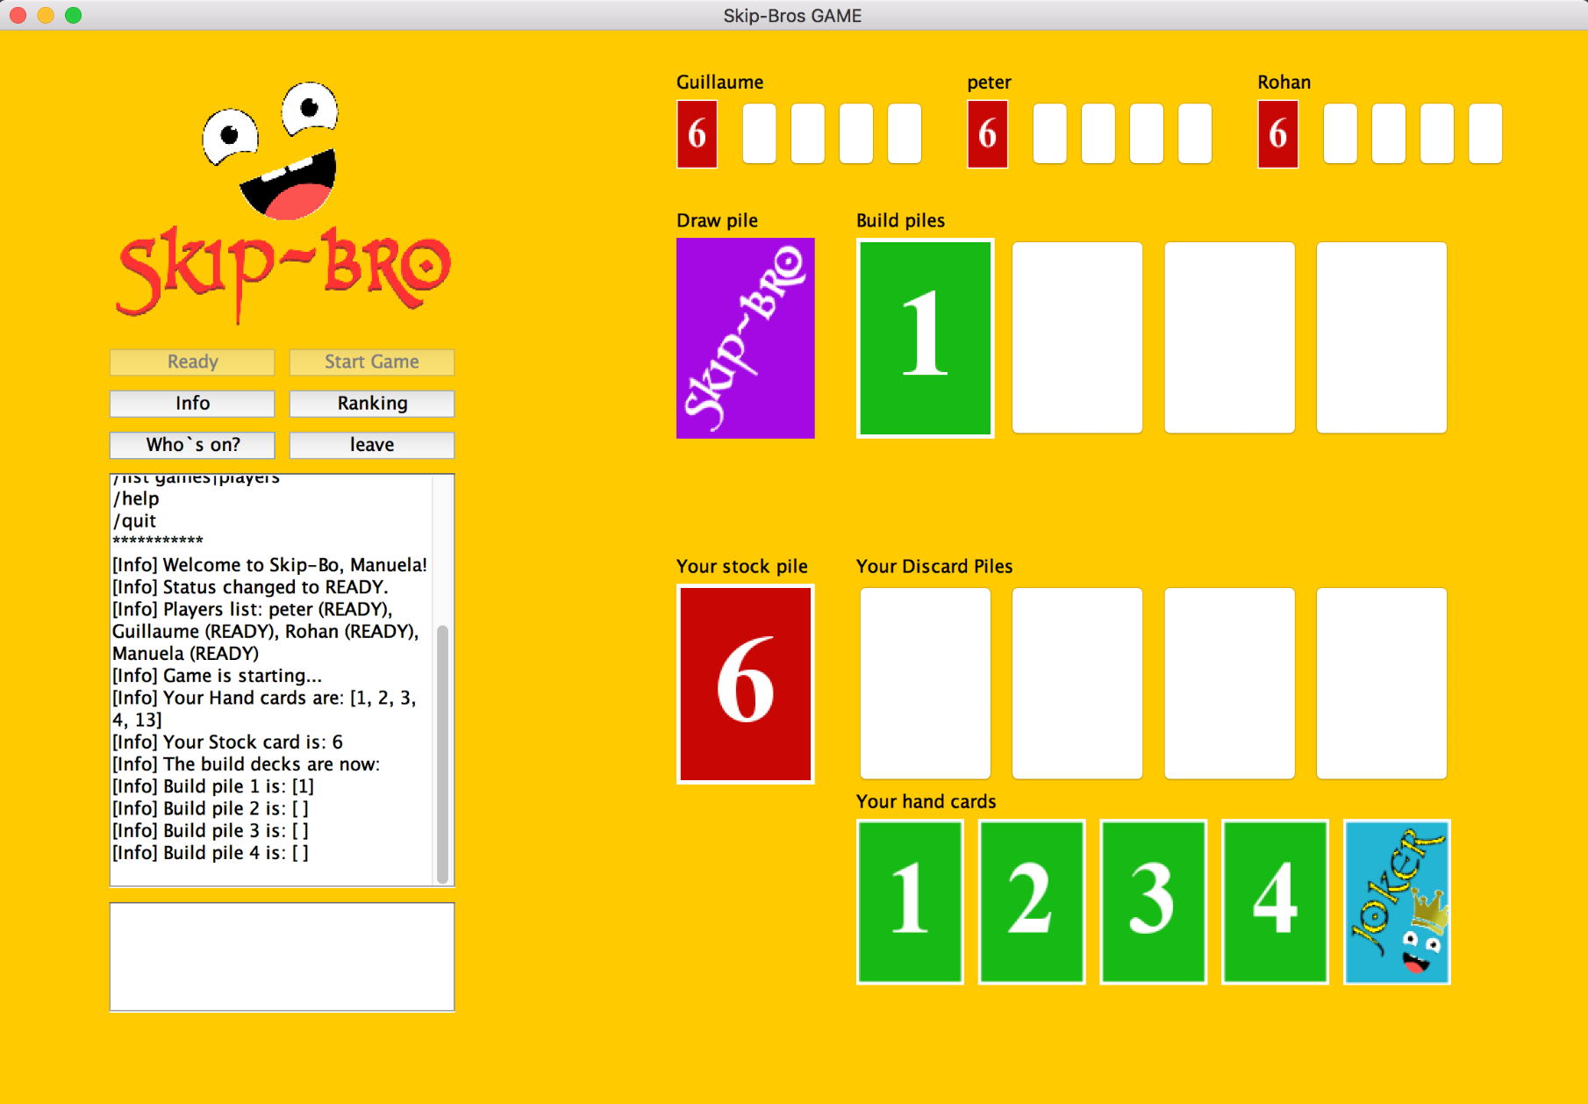
Outline / Spieldemonstration
Mlst.-Präsentation Nr. III / Gruppe 15

Slide 5
Übersicht
Outline / Spieldemonstration
Spiellogik
Eigenheiten
Standpunkt / Zwischenresümee
Mlst.-Präsentation Nr. III / Gruppe 15

Slide 6
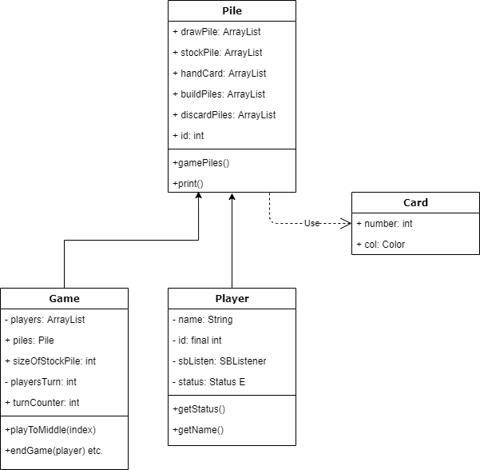
Spiellogik
Stapel – und Kartenverwaltung zentral
Spielerspezifische Stapel (discardPile, handCards)
ArrayList(flexible Grösse, add(), remove() Methoden)
Pile braucht die Klasse Card, um Karten zu erstellen
Game beinhaltet Methoden für verschiedene Kartenoperationen (playToMiddle, playToDiscard)
Spielmethoden geben Boolean-Werte zurück:
- true: Spielzug gültig!
- false: Spielzug ungültig!
Mlst.-Präsentation Nr. III / Gruppe 15

Slide 7
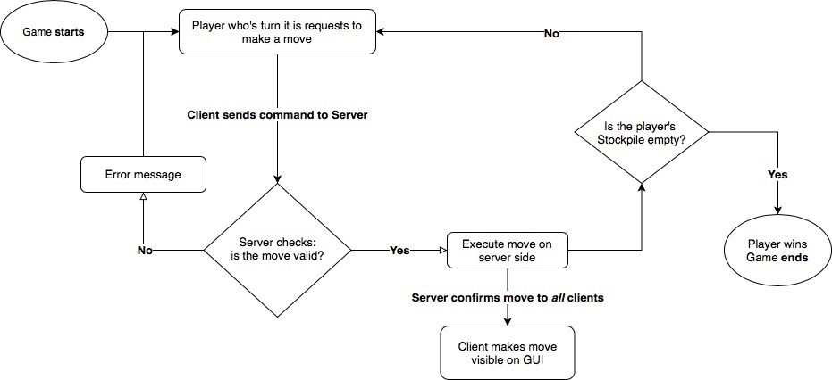
Spiellogik
Mlst.-Präsentation Nr. III / Gruppe 15

Slide 8
Übersicht
Outline / Spieldemonstration
Spiellogik
Technische Eigenheiten
Standpunkt / Zwischenresümee
Mlst.-Präsentation Nr. III / Gruppe 15

Slide 9
Technische Eigenheiten
Genutzte externe library: Apache Log4j 2
Vorteile:
Levels (trace, debug, info, warn, error, fatal)
Timestamps
Log in Datei
Konfiguration:
.properties Datei
GUI
Einfach gestaltet (JButton)
Karten (.png) werden über JButton gelegt
"Ein Frame" für Chat und Game
Server updatet GUI nach jedem Zug
Mlst.-Präsentation Nr. III / Gruppe 15

Slide 10
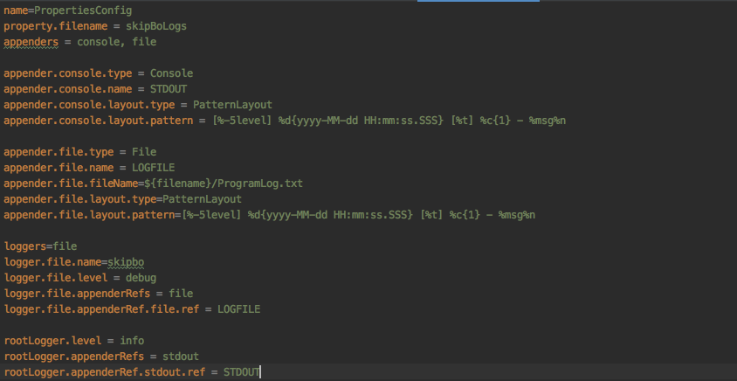
Technische Eigenheiten
log4j2.properties Datei (Beispiel)
Mlst.-Präsentation Nr. III / Gruppe 15

Slide 11
Übersicht
Outline / Spieldemonstration
Spiellogik
Technische Eigenheiten
Standpunkt / Zwischenresümee
Mlst.-Präsentation Nr. III / Gruppe 15

Slide 12
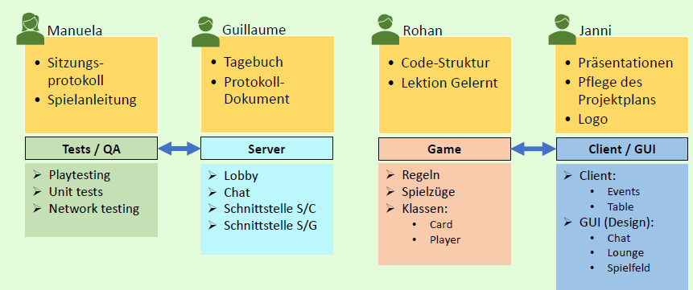
Standpunkt / Zwischenresümee
Zielvorgaben der Meilensteine bisher im Grossen und Ganzen erreicht:
Dokumentation wurde erstellt
Der Code erfüllt die verlangte Funktion
Zuständigkeiten haben sich nicht geändert:
Keine 180° Drehungen:
Wir konnten das Spiel verwirklichen wie wir es uns vorgestellt haben.
Mlst.-Präsentation Nr. III / Gruppe 15

Slide 13
Standpunkt / Zwischenresümee
Was gut lief:
Abmachungen wurden eingehalten
Wir haben uns nicht übernommen
Was wir unterschätzt haben:
Aufwand Kommunikation mit Spiellogik
Aufwand für gradle.build und logger
Was uns Probleme bereitete:
Pushen, Mergen mit Git (knappes Zeitmanagement)
Erstellen der gradle.build -Datei
Wir verbessern uns:
Einen Tag vor Abgabe fertig
Projektplan: Mehr Zeit für Neues (wie z.B. Tests) einplanen
Mlst.-Präsentation Nr. III / Gruppe 15

Slide 14
Vielen Dank für die Aufmerksamkeit!
Quelle: mercadolibre.com
Mlst.-Präsentation Nr. III / Gruppe 15

